Slide 1

Originally issued in English by the World Health Organization HQ in Geneva, under the title Country COVID-19 intra-action review (IAR): Presentation template, 23 July 2020.
WHO/2019-nCoV/Country_IAR/templates/presentation/2020.1
© Всемирная организация здравоохранения, 2020. Некоторые права защищены. Данная работа распространяется на условиях лицензии CC BY-NC-SA 3.0 IGO.

Slide 2
Предисловие - Инструкции
Данная презентация предназначена для помощи в проведении Обзора осуществляемых мер по COVID-19 на страновом уровне. Ее необходимо адаптировать к конкретным условиям в стране.
Команда, проводящая ООМ, должна будет заполнить желтые разделы в этой презентации до выполнения обзора.

Slide 3



COVID-19
Страна
Даты
ОБЗОР ОСУЩЕСТВЛЯЕМЫХ МЕР (ООМ)

Slide 4

добро пожаловать

Slide 5

Создано на основе Руководства по обзору принятых мер
«… Проводить углубленные обзоры значимых вспышек заболеваний и событий в области общественного здравоохранения». (Рекомендации Комитета ММСП по обзору - Резолюция WHA68.5 в мае 2015 г.)
Качественный анализ действий, предпринятых для реагирования на чрезвычайную ситуацию, как средство выявления оптимальных методов, пробелов и извлеченных уроков
Ориентированный на функциональность
Добровольный
Оценка реального события - после события
Включающий всех участников события для открытого и честного обсуждения предпринятых действий

Slide 6
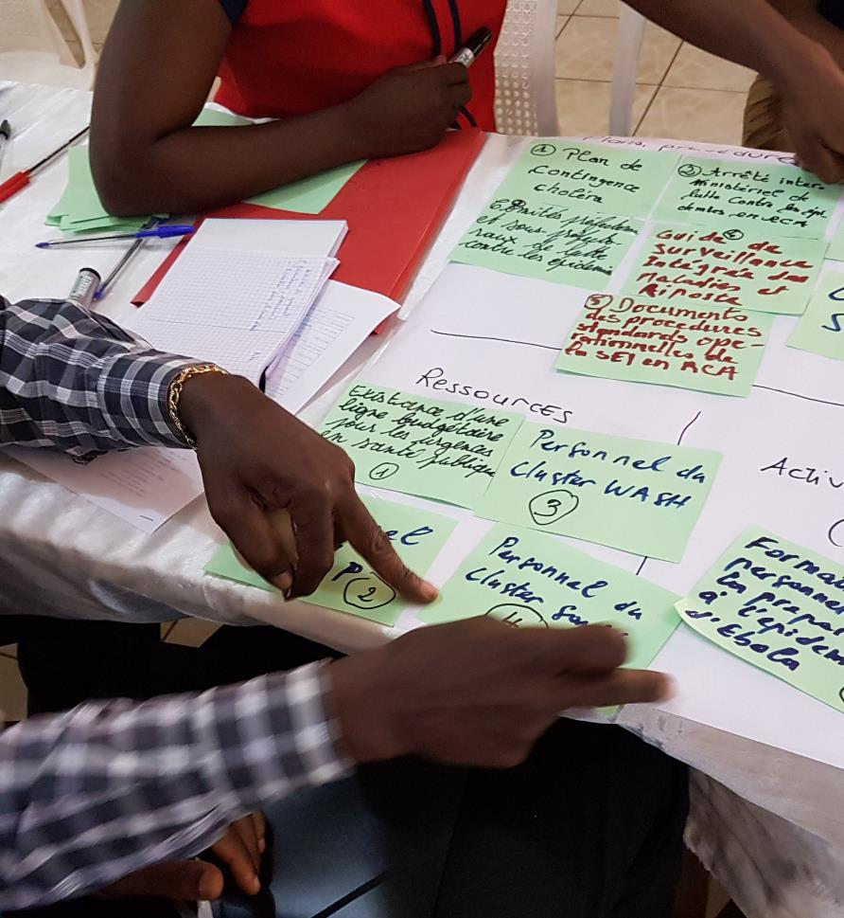
ЧТО ИЗ СЕБЯ ПРЕДСТАВЛЯЕТ ОБЗОР ОСУЩЕСТВЛЯЕМЫХ МЕР?
Обзор осуществляемых мер - это
качественный анализ
действий, предпринятых на данный момент
для реагирования на продолжающуюся чрезвычайную ситуацию,
как средство выявления
пробелов, извлеченных уроков и оптимальных методов,
чтобы улучшить план ответных мер.

Slide 7
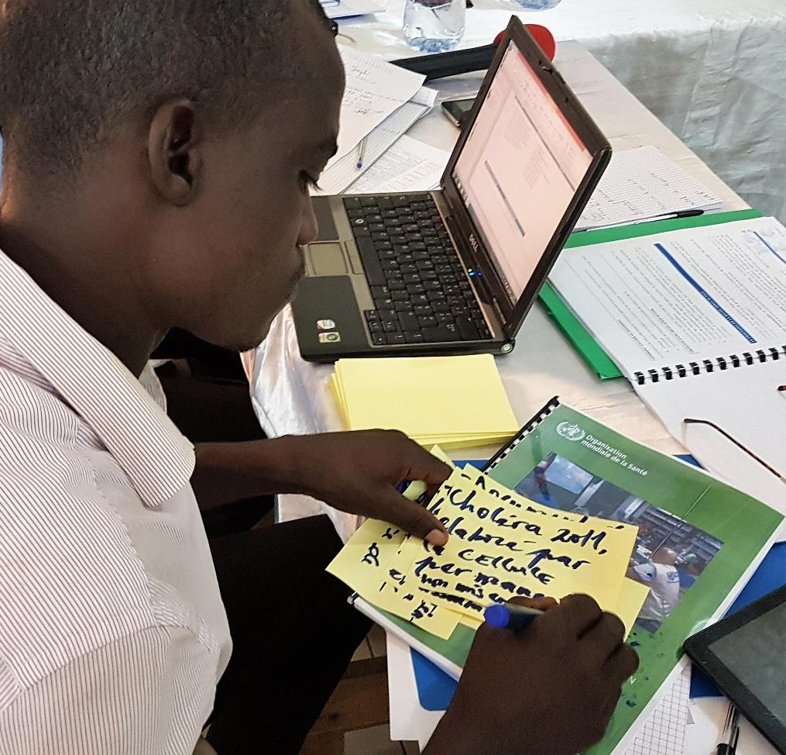
ЧТО ИЗ СЕБЯ ПРЕДСТАВЛЯЕТ ОБЗОР ОСУЩЕСТВЛЯЕМЫХ МЕР?
Хорошая практика постоянного коллективного обучения
путем совместного проведения
основными заинтересованными сторонами
критического и систематического
анализа ответных мер, предпринятых на данный момент

Slide 8
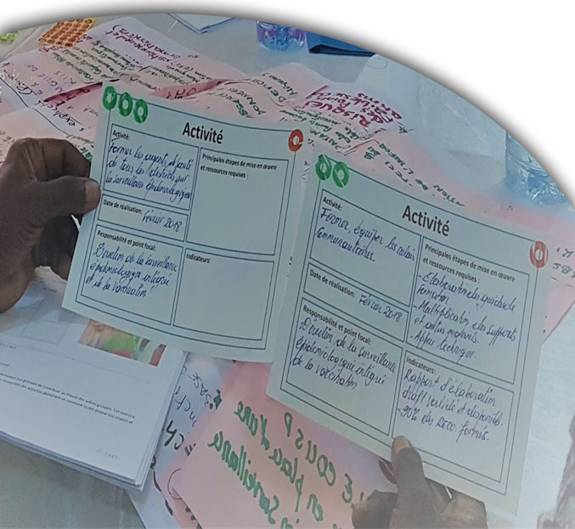
ЧТО ИЗ СЕБЯ ПРЕДСТАВЛЯЕТ ОБЗОР ОСУЩЕСТВЛЯЕМЫХ МЕР?
ООМ - это возможность конструктивного, коллективного обучения,
где участники реагирования на чрезвычайную ситуацию из сектора здравоохранения или других секторов
могут найти общий язык относительно того, как повысить готовность и потенциал реагирования на текущую чрезвычайную ситуацию

Slide 9







Принципы
Коллективный
Открытый и честный
Возможность обмена опытом и взаимного обучения
Анализ систем и процессов
Ориентированный на нахождение решений
Обобщение мнений участников

Slide 10

Чем не является обзор осуществляемых мер?
Обзор осуществляемых мер не является:
внешней оценкой индивидуальной или групповой работы;
возможностью критиковать, обвинять или судить людей.
Обзор осуществляемых мер не оценивает эффективность работы по ориентировочным показателям или ключевым стандартам эффективности.

Slide 11







ОСНОВНЫЕ ФАЗЫ ОБЗОРА
ОБЪЕКТИВНОЕ НАБЛЮДЕНИЕ
АНАЛИЗ ПРОБЕЛОВ И ОПТИМАЛЬНЫХ МЕТОДОВ
И ВЛИЯЮЩИХ ФАКТОРОВ
Установить, как на самом деле были реализованы действия во время реагирования,
по сравнению с тем, как это предполагалось или обычно происходило в соответствии с планами и процедурами.
ОПРЕДЕЛЕНИЕ ОБЛАСТЕЙ, ТРЕБУЮЩИХ УЛУЧШЕНИЯ
Выявить расхождение между планирование и практикой.
Проанализировать, что сработало хорошо и что сработало хуже, и почему.
Определить действия, необходимые для усиления или улучшения эффективности,
и то, как контролировать их выполнение.

Slide 12



ОБЗОР ОСУЩЕСТВЛЯЕМЫХ МЕР - ОБЩИЕ СВЕДЕНИЯ
Введение: План и фактические сроки ответных мер
ШАГ 1
Шаг 1: Что сработало хорошо? Что сработало хуже? Почему?
ШАГ 2
Шаг 2: Что мы можем сделать для того, чтобы улучшить реагирование на COVID-19?
ШАГ 3
Шаг 3 - Дальнейшие шаги

Slide 13
Цели
Вставьте цели данного обзора
(цели можно найти в Вашем проекте концепции)

Slide 14
Сфера применения обзора осуществляемых мер по COVID-19
Перечислите охватываемые функции/элементы
Период, охватываемый обзором осуществляемых мер

Slide 15
ОБЗОР ОСУЩЕСТВЛЯЕМЫХ МЕР - ОБЩИЕ СВЕДЕНИЯ
Введение: План и фактические сроки ответных мер
ШАГ 1
Шаг 1: Что сработало хорошо? Что сработало хуже? Почему?
ШАГ 2
Шаг 2: Что мы можем сделать для того, чтобы улучшить реагирование на COVID-19?
ШАГ 3
Шаг 3: Дальнейшие шаги

Slide 16
Обзор ответных мер
Презентация Министерства здравоохранения по ответным мерам
Предлагаемые пункты презентации:
Обзор возможностей, существовавших до начала реагирования на COVID-19
Возможности, созданные для реагирования на COVID-19 и во время него
Стратегия реагирования
Хронология реагирования во время рассматриваемого периода
Notes:
Заранее загрузите презентацию МЗ

Slide 17
ОБЗОР ОСУЩЕСТВЛЯЕМЫХ МЕР - ОБЩИЕ СВЕДЕНИЯ
Введение: План и фактические сроки ответных мер
ШАГ 1
Шаг 1: Что сработало хорошо? Что сработало хуже? Почему?
ШАГ 2
Шаг 2: Что мы можем сделать для того, чтобы улучшить реагирование на COVID-19?
ШАГ 3
Шаг 3: Дальнейшие шаги

Slide 18



ШАГ 1
Шаг 1: Что сработало хорошо? Что сработало хуже? Почему?
Шаг 2: Что случилось во время реагирования на COVID-19?
СИЛЬНЫЕ СТОРОНЫ
ВЛИЯЮЩИЕ
ФАКТОРЫ
И
ПРОБЛЕМЫ
(Анализ основных причин
см. на следующем слайде)
реагирования
Notes:
Примечания:
- См. Руководство по ОПМ – раздел 5.1.3 Определение сильных сторон, проблем и новых наработанных возможностей
- Влияющие факторы = благоприятствующие и ограничивающие факторы

Slide 19





ШАГ 1
Шаг 1 : Что сработало хорошо? Что сработало хуже? Почему?
Шаг 2: Что случилось во время реагирования на COVID-19?
5 ПОЧЕМУ
ПРОБЛЕМЫ
СИЛЬНЫЕ СТОРОНЫ
ВОЗДЕЙСТВИЯ
ВОЗДЕЙСТВИЯ
ПРИЧИНЫ
ПРИЧИНЫ
ПРИЧИНЫ
ПРИЧИНЫ
ПРИЧИНЫ
ОГРАНИЧИВАЮЩИЕ & БЛАГОПРИЯТСТВУЮЩИЕ
ФАКТОРЫ
ПРИЧИНЫ
Notes:
Руководство по ОПМ - Вставка 5.2.4. Анализ основных причин
Анализ основных причин - это метод, используемый для выявления факторов, которые привели или способствовали успеху или неудаче в отношении конкретной обнаруженной проблемы. Основная причина - это фактор, который приводит непосредственно к результату (хорошему или плохому). Устранение этого фактора не позволит случиться данному результату. Цель проведения такого анализа во время ОПМ заключается в выявлении и, при необходимости, устранении основной причины, чтобы предотвратить негативный результат. Цель анализа - сосредоточиться на вмешательствах, которые будут оказывать долгосрочное воздействие, а не полагаться на быстрые решения.
Анализ основных причин следует использовать, когда выявлена проблема, которая явно требует более глубокого изучения или для которой нет ответа на вопрос, почему она возникла.
В анализе основных причин самым простым и наиболее часто используемым подходом является «метод 5 почему». Проще говоря, инструктор несколько раз спрашивает «Почему?», чтобы постепенно раскрыть причинные факторы и таким образом добраться до основной причины конкретной проблемы. Этот метод является наиболее подходящим в рамках группового обсуждения ОПМ.
Используйте действия, описанные выше, для детальной разработки действий, назначения ответственного координатора, уточнения необходимых ресурсов и сроков реализации.
Добавьте диалог между инструктором и участником:
Участник: Одна из самых больших проблем заключалась в том, что мы недостаточно быстро получали образцы из лабораторий.
Инструктор: Почему так случилось?
Участник: Ну, у нас не была организована транспортировка в лаборатории и обратно
Инструктор: Почему это произошло, у вас не было транспорта?
Участник: Да, у нас был транспорт
Инструктор: тогда почему вы не использовали его для перевозки?
Участник: Но у нас не было горючего
Инструктор: Почему так случилось?
Участник: Не было средств из-за слишком низкого лимита на текущие расходы

Slide 20
ШАГ 1
Шаг 1: Что сработало хорошо? Что сработало хуже? Почему?
Используя стимулирующие вопросы, определите проблемы и оптимальные методы в ходе реагирования.
Для каждой проблемы и оптимального метода определите воздействие, которое они оказали на ответные меры во время рассматриваемого периода
Для каждой проблемы и оптимального метода определите ограничивающие факторы (для проблем) и благоприятствующие факторы (для оптимальных методов)
Выявите не более 6 ключевых проблем и 6 ключевых оптимальных методов

Slide 21

ШАГ 1
Шаг 1: Что сработало хорошо? Что сработало хуже? Почему?
Оптимальные методы/ Сильные стороны | Воздействие(-я) | Благоприятствующие факторы
Улучшение координации и обмена информацией для раннего выявления подозреваемых/ подтвержденных случаев и мониторинга контактов
Связи были установлены до начала ответных мер
Готовность всех заинтересованных сторон проводить регулярные встречи
Политическая и финансовая поддержка на центральном уровне
Регулярные трансграничные координационные встречи
Проблемы | Воздействие(-я) | Ограничивающие факторы
Ответные меры не скоординированы между партнерами, органами здравоохранения и центральным уровнем
Дублирование действий и усилий
Неэффективная координация на местном уровне
Отсутствие плана для координации на районном уровне
Партнеры не участвуют в совещаниях по координации

Slide 22
ШАГ 1
Шаг 1: Что сработало хорошо? Что сработало хуже? Почему?
Важные определения
Оптимальные методы
То, что было сделано во время реагирования на COVID-19 и повысило эффективность или оказало положительное влияние
Примеры:
Разработка новых СОП для диагностики COVID-19
Организация трансграничных совещаний в ходе реагирования на COVID-19 для лучшей координации действий

Slide 23
ШАГ 1
Шаг 1: Что сработало хорошо? Что сработало хуже? Почему?
Важные определения
Проблема:
Работа, обязанность или ситуация, с которой сложно справиться во время реагирования на COVID-19, потому что вы должны приложить много усилий, решимости и навыков, чтобы добиться успеха.
Примеры:
Отсутствие скоординированной коммуникации между МЗ и партнерами.
Ограниченные возможности тестирования на COVID-19 на региональном уровне.

Slide 24

ШАГ 1
Шаг 1: Что сработало хорошо? Что сработало хуже? Почему?
Помните, что целью является:
Выявление оптимальных методов и ключевых проблем,
а также
Выявление и регламентация
новых возможностей
разработанных к настоящему времени в ходе реагирования
например, новые СОП, закупка нового оборудования, получение новых навыков и т.п.
НОВОЕ

Slide 25
ОБЗОР ОСУЩЕСТВЛЯЕМЫХ МЕР - ОБЩИЕ СВЕДЕНИЯ
Введение: План и фактические сроки ответных мер
ШАГ 1
Шаг 1: Что сработало хорошо? Что сработало хуже? Почему?
ШАГ 2
Шаг 2: Что мы можем сделать для того, чтобы улучшить реагирование на COVID-19?
ШАГ 3
Шаг 3: Дальнейшие шаги

Slide 26
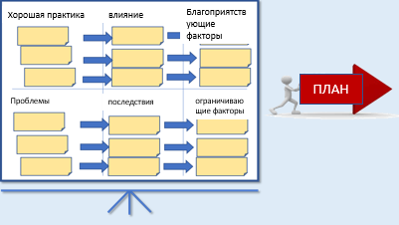
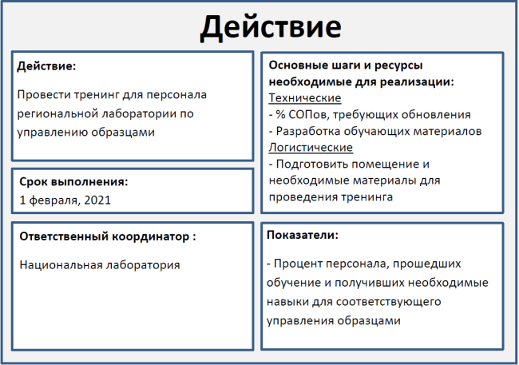
ШАГ 2
Шаг 2: Что мы можем сделать для улучшения реагирования на COVID-19?
Регламентировать оптимальные методы
Решить проблемы
Разработать конкретные действия:
для создания благоприятствующих факторов
для устранения ограничивающих факторов

Slide 27



ШАГ 2
Шаг 2: Что мы можем сделать для улучшения реагирования на COVID-19?
Все действия должны быть практичными и реалистичными.
В отношении одной проблемы или оптимального метода может потребоваться несколько действий.
Не все оптимальные методы или проблемы требуют ответных действий

Slide 28
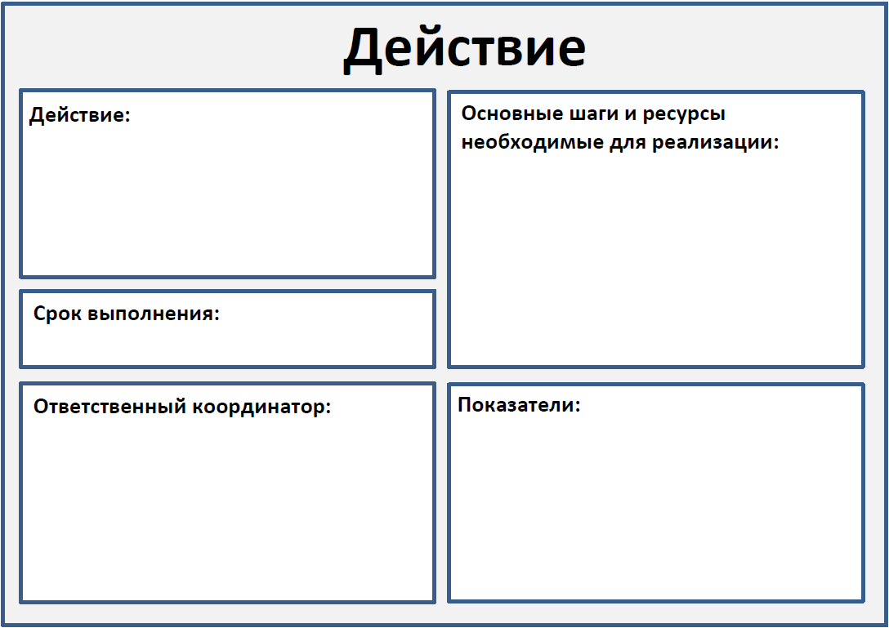
ШАГ 2
Шаг 2: Что мы можем сделать для улучшения реагирования на COVID-19?
Обращайтесь к проблемам, оптимальным методам, воздействиям и факторам, чтобы определить ключевые действия по преодолению проблем и регламентации оптимальных методов.

Slide 29
ОБЗОР ОСУЩЕСТВЛЯЕМЫХ МЕР - ОБЩИЕ СВЕДЕНИЯ
Введение: План и фактические сроки ответных мер
ШАГ 1
Шаг 1: Что сработало хорошо? Что сработало хуже? Почему?
ШАГ 2
Шаг 2: Что мы можем сделать для того, чтобы улучшить реагирование на COVID-19?
ШАГ 3
Шаг 3: Дальнейшие шаги

Slide 30
ШАГ 3
Шаг 3: Дальнейшие шаги
На пленарной сессии обсудите и согласуйте следующее:
Определите:
что можно предпринять немедленно для улучшения текущих мер;
что можно сделать в среднесрочной или долгосрочной перспективе для улучшения реагирования на возможные следующие волны вспышки COVID-19.
Организация группы контроля обзора осуществляемых мер
Процесс документирования прогресса в реализации рекомендаций
Способы привлечения высшего руководства

Slide 31

Спасибо !
Спасибо за ваш вклад в спасение жизней!

